Slide 1
Санкт-Петербургский политехнический университет Петра Великого
Институт прикладной математики и механики
Высшая школа механики и процессов управления
Дилатационные включения в упругом клине
Гудкина Жанна Вадимовна
Научный руководитель
профессор, д. ф.-м. н. М.Ю. Гуткин
Научный консультант
к. ф.-м. н., в. н. с., зав. лабораторией ФТИ РАН Т.С. Аргунова
Научный консультант
к. ф.-м. н., с. н. с. лаборатории ИПМаш РАН С.А. Красницкий
23 июня 2021
Notes:
1

Slide 2
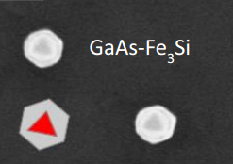
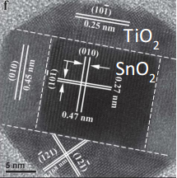
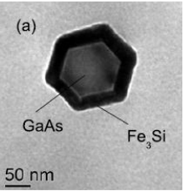
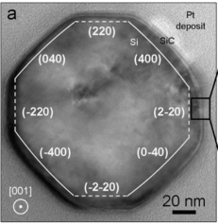
Нанопроволоки типа «ядро-оболочка»
Экспериментальные изображения композитных НП типа «ядро-оболочка» с различной огранкой ядра и оболочки:
а) треугольной;
(Jenichen B. et al. Journal of Crystal Growth 427 (2015) 21-23)
б) прямоугольной;
(Nie A. et al. Journal of Materials Chemistry 22 (2012) 10665-10671)
в) шестиугольной;
(Jenichen B. et al. Journal of Crystal Growth 410 (2015)
1-6)
г) восьмиугольной.
(Ollivier M. et al. Journal of Crystal
Growth 363 (2013)
158-163)
1/20

Slide 3
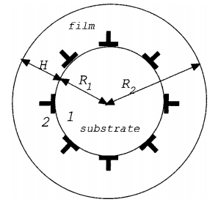
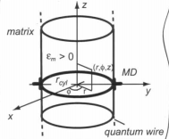
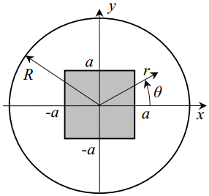
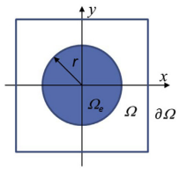
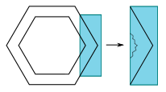
Упругие модели НП типа «ядро-оболочка»
1. Осесимметричные
(Gutkin M. Yu. et al. Journal of Physics: Condensed Matter. 12 (2000) 5391;
Kolesnikova A. L. et al. Philosophical Magazine Letters 84 (2004) 501-506.)
2. Учитывающие огранку границы раздела
(Krasnitckii S. A. et al. Journal of Physics:
Conference Series 690 (2016) 012022;
Zou W. N. et al. International Journal of Solids and Structures 49 (2012) 1627-1636.)
(Pan C. et al. Mechanics of Materials 77 (2014) 86-97;
Pan C. et al. International Journal of Mechanical Sciences 126 (2017) 142-150.)
3. Учитывающие огранку внешней поверхности
4. Учитывающие локальную огранку внешней поверхности
2/20

Slide 4
Цели и задачи работы
Цель работы: получить аналитическое решение граничной задачи теории упругости для дилатационной нити в упругом клине.
Задачи:
Найти решение поставленной задачи в пространстве Меллина.
Провести обращение (аналитически или численно) образов Меллина в решение для реального пространства.
Выполнить визуализацию полученного решения с помощью графиков и карт напряжений в поперечном сечении клина.
Проверить решение на выполнение уравнений равновесия теории упругости и граничных условий задачи.
Сравнить полученное решение с решением для такого же включения в бесконечной упругой среде.
3/20

Slide 5
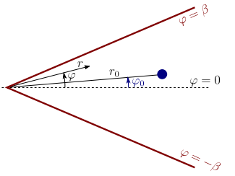
Модель
Дилатационная нить с координатами (r₀, φ₀) в клиновидном упругом теле со свободными поверхностями φ = ± β.
Пластическая дисторсия такого дефекта:
$$ξ_{pl}=\frac{α}{r_{0}}δ(r−r_{0})δ(φ−φ_{0})$$
, где
$$α=\frac{Gsε(1+ν)}{1−ν}$$
Для определения поля напряжений этого дефекта введем функцию напряжений Эри в виде суммы:
$$ψ=ψ_{el}+ψ_{pl}$$
$$∆^{2}ψ_{el}=0$$
$$∆ψ_{pl}+ξ_{pl}=0$$
4/20

Slide 6
Общая процедура решения граничных задач в клине
Образы Меллина для функций напряжения Эри:
$${\overline{ψ}}_{el, pl}=\int_{0}^{+∞}{ψ_{el, pl}{ r}^{p−1}dr}$$
Общее решение бигармонического уравнения будем искать в виде:
$${\overline{ψ}}_{el}=A\sin{pφ}+B\cos{pφ}+C\sin{(p+2)φ}+D\cos{(p+2)φ}$$
Частное решение можно записать следующим образом:
$${\overline{ψ}}_{pl}=\left\{\begin{aligned}−\frac{αr_{0}^{p}}{p}\sin{p\left(φ−φ_{0}\right)},φ≥φ_{0} \\ 0, φ<φ_{0}\end{aligned}\right.$$
Ненулевые компоненты тензора напряжений дилатационной нити в упругом клине определяются обратными преобразованиями Меллина:
$$σ_{rr}=\frac{1}{2πi}\int_{c−i∞}^{c+i∞}{\left(\frac{d^{2}\overline{ψ}}{dφ^{2}}−p\overline{ψ}\right)r^{−p−2}dp}$$
$$σ_{φφ}=\frac{1}{2πi}\int_{c−i∞}^{c+i∞}{p(p+1)\overline{ψ} r^{−p−2}dp}$$
$$σ_{rφ}=\frac{1}{2πi}\int_{c−i∞}^{c+i∞}{(p+1)\frac{d\overline{ψ}}{dφ} r^{−p−2}dp}$$
5/20

Slide 7
Распределения напряжений

Slide 8
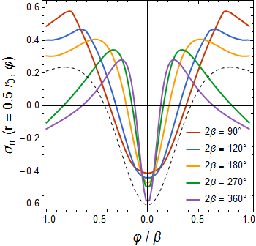
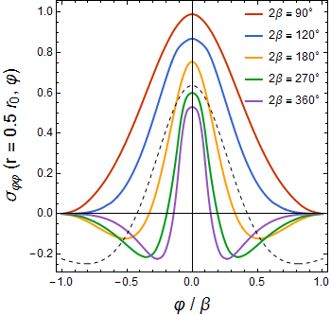
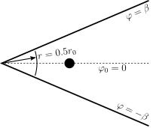
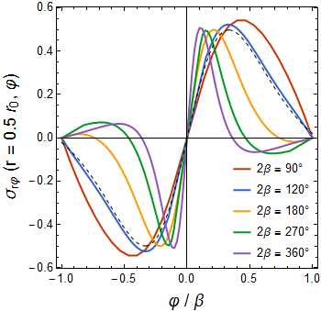
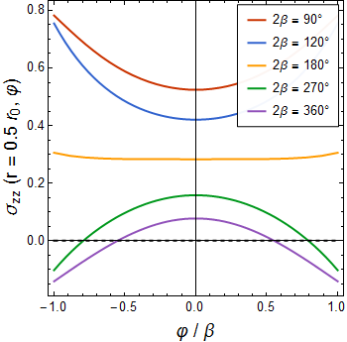
а
б
Распределение ненулевых компонент тензора напряжений дилатационной нити σ_{rr} (а), σ_{φφ} (б),
σ_{rφ} (в), σ_{zz} (г) в случае r = 0.5r₀. Штриховые кривые соответствуют случаю бесконечной упругой среды без свободных поверхностей. Напряжения даны в единицах α.
в
г
6/20

Slide 9
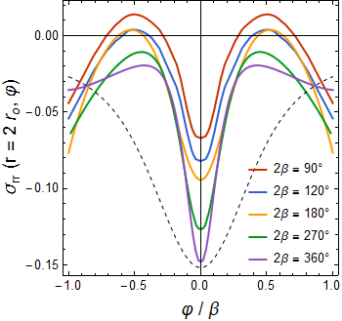
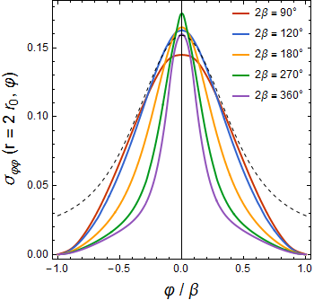
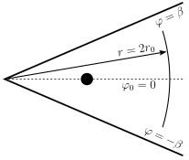
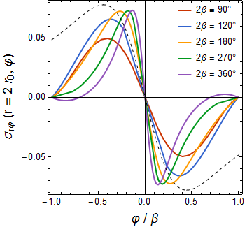
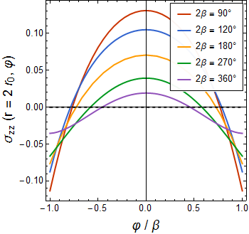
а
б
Распределение ненулевых компонент тензора напряжений дилатационной нити σ_{rr} (а), σ_{φφ} (б), σ_{rφ} (в), σ_{zz} (г) в случае r = 2r₀. Штриховые кривые соответствуют случаю бесконечной упругой среды без свободных поверхностей. Напряжения даны в единицах α.
в
г
7/20

Slide 10
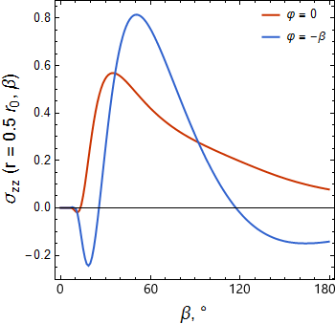
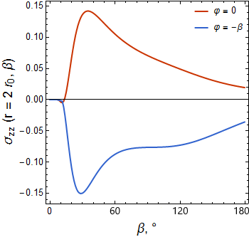
Осевое напряжение
График зависимости компоненты напряжения σ_{zz} дилатационной нити, симметрично расположенной относительно граней клина (φ₀ = 0), от половины угла раствора клина β в точках (0.5r₀, 0), (0.5r₀, ‒β) и (2r₀, 0), (2r₀, ‒β). Напряжения даны в единицах α.
8/20

Slide 11
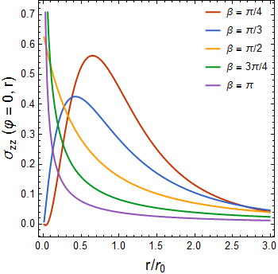
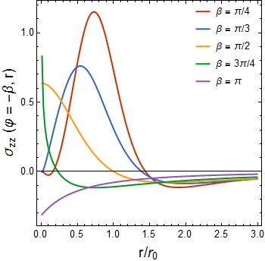
Осевое напряжение
а
б
График зависимости осевой компоненты напряжений σ_{zz} от r/r₀ при разных значениях β: а) на биссектрисе клина, φ = 0, б) на поверхности клина, φ = ‒β. Напряжения даны в единицах α.
9/20

Slide 12
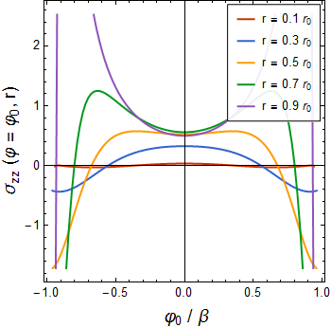
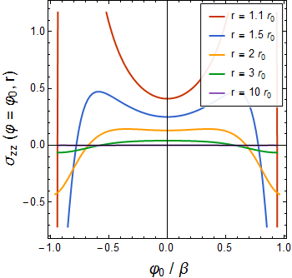
Произвольное положение нити
Графики зависимостей осевой компоненты напряжений σ_{zz} от углового положения дилатационной нити относительно граней клина с углом раствора β = π/4. Напряжения даны в единицах α.
10/20

Slide 13
Карты напряжений

Slide 14
Угол раствора клина 180° (β = π/2)
$$σ_{rr}=\frac{α}{π{(r^{2}+r_{0}^{2}−2rr_{0}\cos{φ})}^{2}{(r^{2}+r_{0}^{2}+2rr_{0}\cos{φ})}^{3}}\{−r^{3}r_{0}\left(r^{4}−8{r^{2}r}_{0}^{2}+r_{0}^{4}\right)\cos{φ}+$$
$$+(r−r_{0})(r+r_{0})(2r^{6}−{r^{4}r}_{0}^{2}+6r^{2}r_{0}^{4}+r_{0}^{6})\cos{2φ}+r_{0}[−7r^{6}r_{0}+6r^{4}r_{0}^{3}+2r^{2}r_{0}^{5}+$$
$$+r_{0}^{7}−r^{3}(3r^{4}+{r^{2}r}_{0}^{2}+3r_{0}^{4})\cos{3φ}+r^{2}r_{0}^{3}(r^{2}−3r_{0}^{2})\cos{4φ}+r^{5}r_{0}^{2}\cos{5φ}]\}$$
$$σ_{φφ}=\frac{2αr_{0}\cos^{2}{φ}}{π{(r^{2}+r_{0}^{2}−2rr_{0}\cos{φ})}^{2}{(r^{2}+r_{0}^{2}+2rr_{0}\cos{φ})}^{3}}\{{2r}^{3}(r^{4}−3r^{2}r_{0}^{2}+r_{0}^{4})\cos{φ}+$$
$$+r_{0}\{\left(r_{0}^{2}+r^{2}\right)\left[5r^{4}−8{r^{2}r}_{0}^{2}+r_{0}^{4}+\left(6r^{2}r_{0}^{2}−4r^{4}\right)\cos{2φ}\right]+2r^{5}r_{0}\cos{3φ}]\}$$
$$σ_{rφ}=\frac{α\sin{2φ}}{π{(r^{2}+r_{0}^{2}−2rr_{0}\cos{φ})}^{2}{(r^{2}+r_{0}^{2}+2rr_{0}\cos{φ})}^{3}}\{r^{8}−2r^{6}r_{0}^{2}−10r^{4}r_{0}^{4}+$$
$$+2r^{2}r_{0}^{6}+r_{0}^{8}+2r^{2}r_{0}[2r\left(r_{0}^{4}−r^{4}\right)\cos{φ}+r_{0}\left(r^{4}+3r_{0}^{4}\right)\cos{2φ}]\}$$
$$σ_{zz}=\frac{2α(r_{0}^{2}+2rr_{0}\cos{φ}+r^{2}\cos{2φ})}{π{(r^{2}+r_{0}^{2}+2rr_{0}\cos{φ})}^{2}}$$

Slide 15
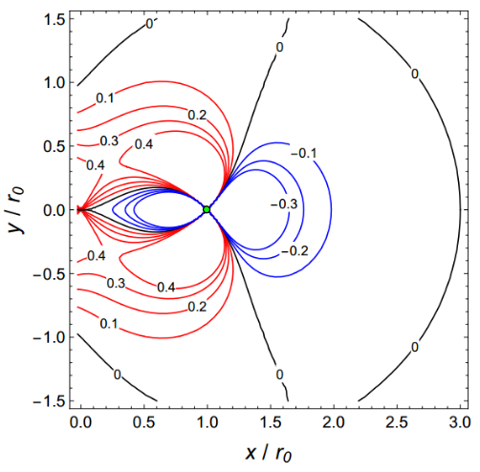
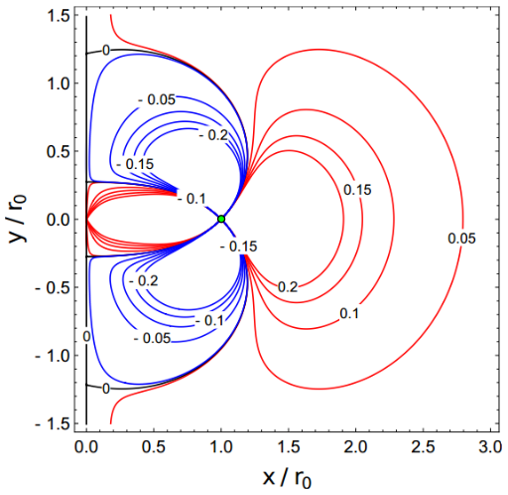
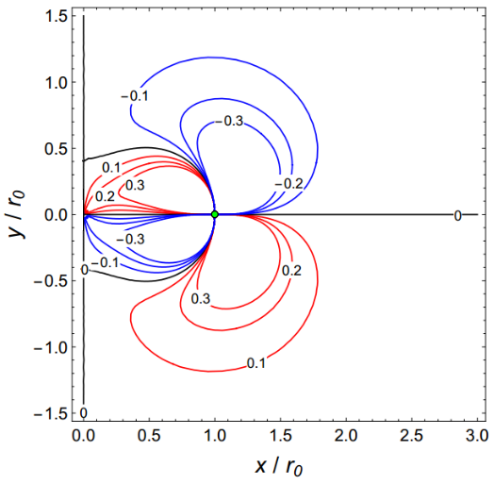
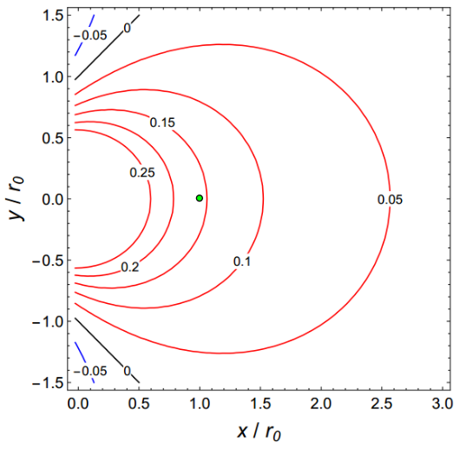
σ_{rr}
σ_{φφ}
Карты напряжений дилатационной нити в упругом клине с углом раствора 180°:
(а) σ_{rr}, (б) σ_{φφ},
(в) σ_{rφ}, (г) σ_{zz}. Напряжения даны в единицах α. Зеленым кружком отмечено положение нити.
σ_{rφ}
σ_{zz}
11/20

Slide 16
Угол раствора клина 360° (β = π)
$$σ_{φφ}=\frac{α}{4πrr_{0}{\left(r^{2}+r_{0}^{2}−2rr_{0}\cos{φ}\right)}^{3}}\cos^{2}{\frac{φ}{2}}(r+r_{0}−2\sqrt{rr_{0}}\cos{\frac{φ}{2}}\left\{\sqrt{rr_{0}}[r^{4}+r_{0}^{4}+\right.$$
$$+rr_{0}(5r^{2}−8rr_{0}−3r_{0}^{2})]\cos{\frac{φ}{2}}+rr_{0}[(r+r_{0})\left(r^{2}−18rr_{0}+9r_{0}^{2}\right)\cos{φ}+\sqrt{rr_{0}} (−5r^{2}+$$
$$\left.+6rr_{0}+ 3r_{0}^{2})\cos{\frac{3φ}{2}}+(r+r_{0})(r^{2}+11rr_{0}−7r_{0}^{2}+3rr_{0}\cos{2φ})]\right\}$$
$$σ_{rφ}=\frac{α\cos{φ}\sin^{2}{φ}}{4π\sqrt{r^{3}r_{0}}{\left(r^{2}+r_{0}^{2}−2rr_{0}\cos{φ}\right)}^{3}}\left\{r(3r^{5}−9r^{4}r_{0}−18r^{3}r_{0}^{2}+18r^{2}r_{0}^{3}−3rr_{0}^{4}+\right.$$
$$+r_{0}^{5})\cos{\frac{φ}{2}}−8\sqrt{r^{3}r_{0}}\left(r^{4}−r_{0}^{4}\right)\cos{φ}+r^{2}r_{0}[16\left(r^{2}−r_{0}^{2}\right)\sqrt{rr_{0}}+3(2r^{3}+3r^{2}r_{0}+rr_{0}^{2}−$$
$$\left.−2r_{0}^{3})\cos{\frac{3φ}{2}}−rr_{0}(r+3r_{0})\cos{\frac{5φ}{2}}]\right\}$$
$$σ_{zz}=−\frac{α}{2πrr_{0}{\left(r^{2}+r_{0}^{2}−2rr_{0}\cos{φ}\right)}^{3}}\left\{r_{0}\sqrt{rr_{0}}\left(−2r^{2}+rr_{0}+r_{0}^{2}\right)\cos{\frac{φ}{2}}+r(−2r_{0}^{3}+\right.$$
$$\left.+4rr_{0}\cos{φ}+\sqrt{rr_{0}}\left(r^{2}−2r_{0}^{2}\right)\cos{\frac{3φ}{2}}−2r^{2}r_{0}\cos{2φ})+\sqrt{{(rr_{0})}^{3}}\cos{\frac{5φ}{2}}\right\}$$

Slide 17
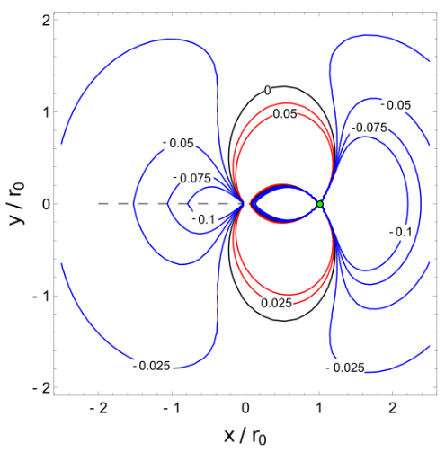
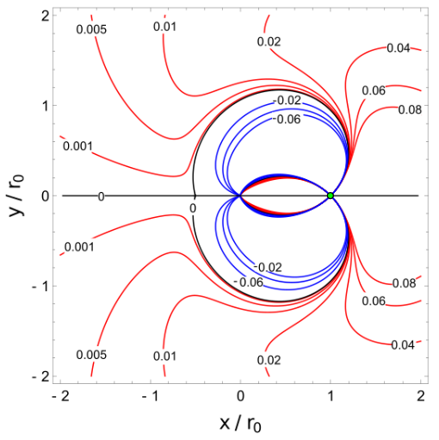
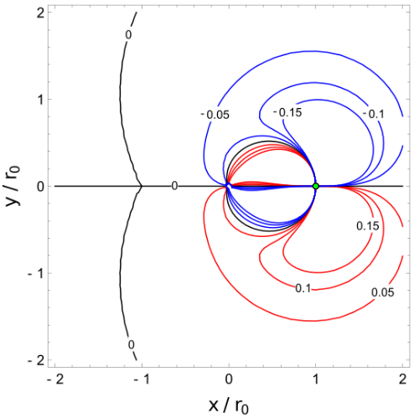
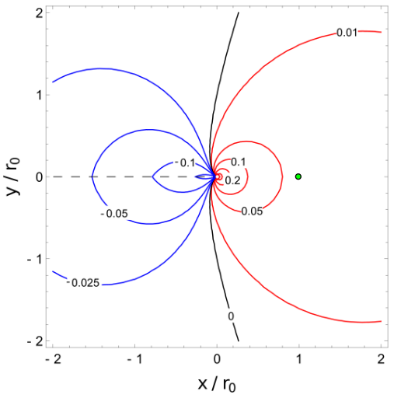
σ_{rr}
σ_{φφ}
Карты напряжений дилатационной нити в упругом клине с углом раствора 360°:
(а) σ_{rr}, (б) σ_{φφ}, (в) σ_{rφ}, (г) σ_{zz}. Напряжения даны в единицах α. Прямыми штриховыми линиями на картах (а) и (г) показаны разрезы. Зеленым кружком отмечено положение нити.
σ_{rφ}
σ_{zz}
12/20

Slide 18
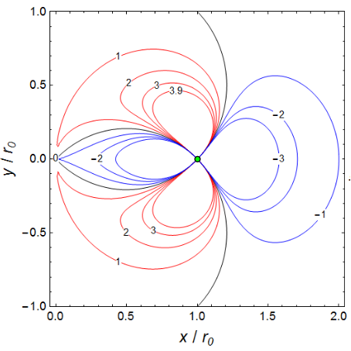
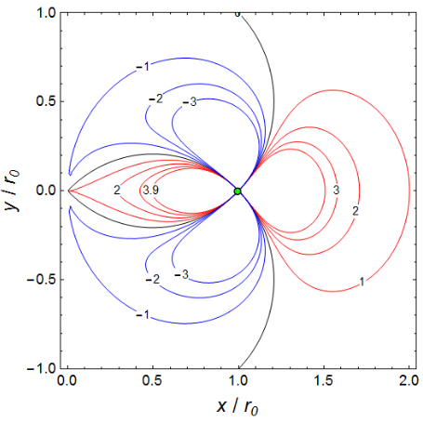
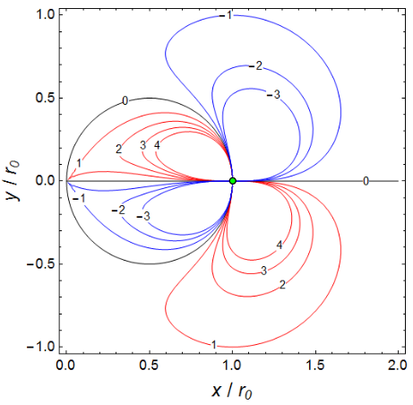
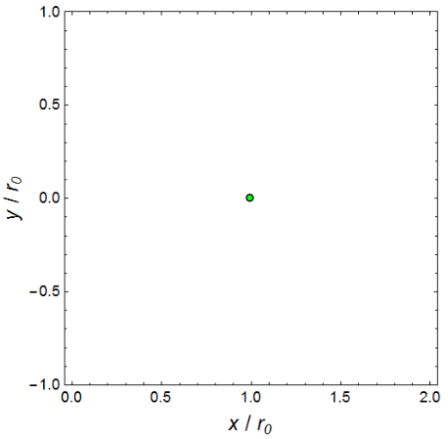
σ_{rr}
σ_{φφ}
Карты напряжений дилатационной нити в бесконечной упругой среде без свободных поверхностей.
(а) σ_{rr}, (б) σ_{φφ},
(в) σ_{rφ}, (г) σ_{zz}. Напряжения даны в единицах α. Зеленым кружком отмечено положение нити.
σ_{rφ}
σ_{zz}
13/20

Slide 19
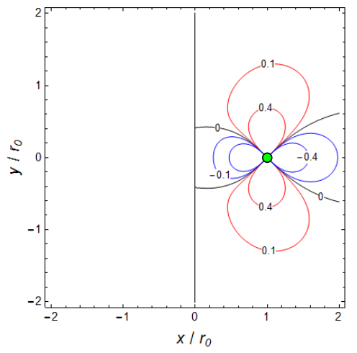
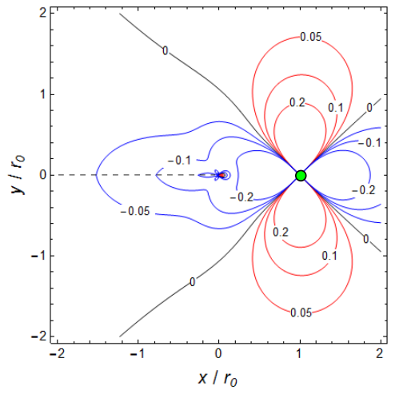
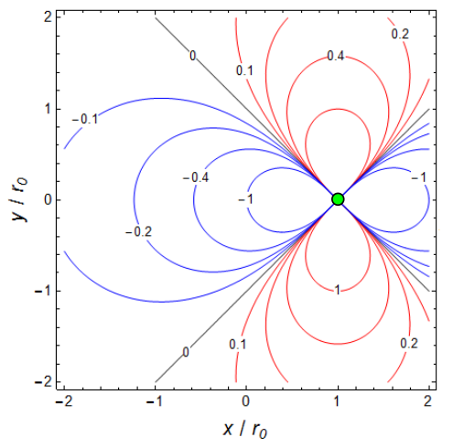
а
б
в
Карты напряжений σ_{xx} дилатационной нити в упругом клине с углом раствора: 180° (а), 360° (б) и в бесконечной однородной упругой среде (в). Напряжения даны в единицах α. Прямой штриховой линией на карте (б) показан разрез. Зеленым кружком отмечено положение нити.
14/20

Slide 20
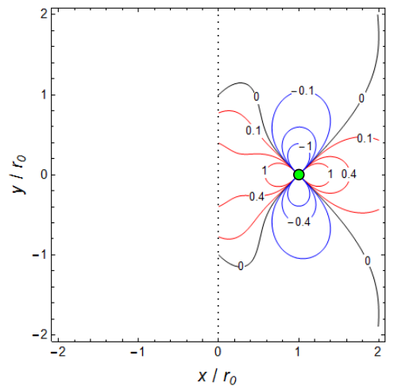
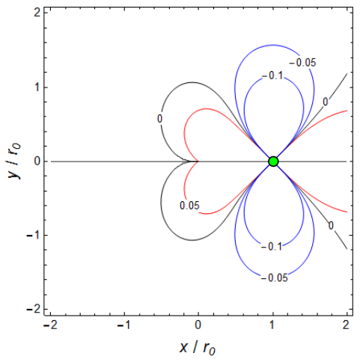
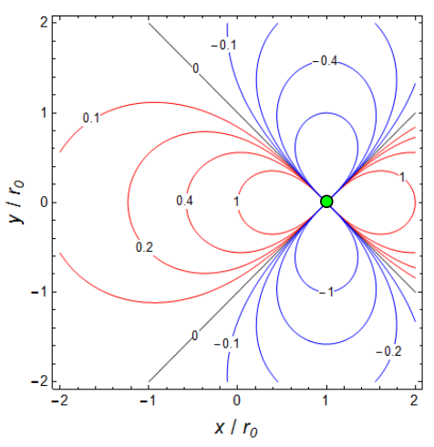
а
б
в
Карты напряжений σ_{yy} дилатационной нити в упругом клине с углом раствора: 180° (а), 360° (б) и в бесконечной однородной упругой среде (в). Напряжения даны в единицах α. Прямой пунктирной линией на карте (а) показана граница клина. Зеленым кружком отмечено положение нити.
15/20

Slide 21
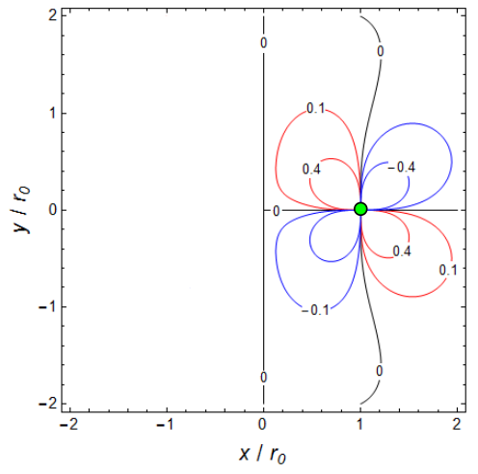
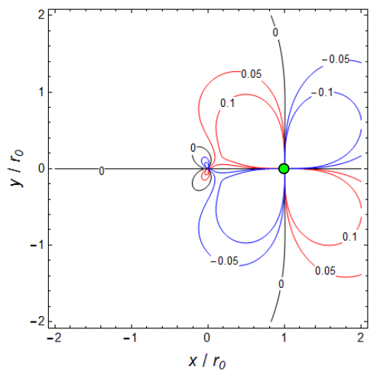
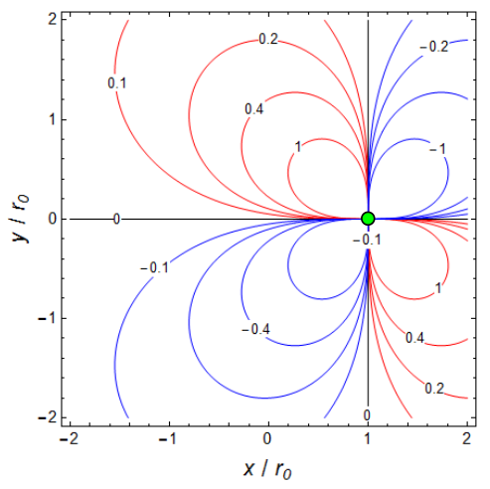
а
б
в
Карты напряжений σ_{xy} дилатационной нити в упругом клине с углом раствора: 180° (а), 360° (б) и в бесконечной однородной упругой среде (в). Напряжения даны в единицах α. Зеленым кружком отмечено положение нити.
16/20

Slide 22
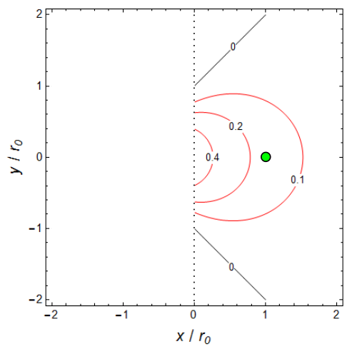
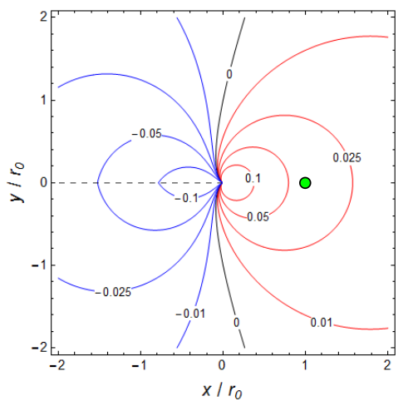
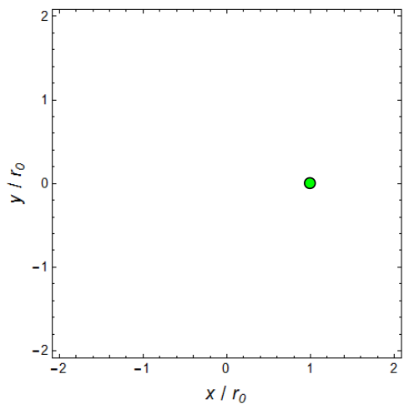
а
б
в
Карты напряжений σ_{zz} дилатационной нити в упругом клине с углом раствора: 180° (а), 360° (б) и в бесконечной однородной упругой среде (в). Напряжения даны в единицах α. Прямой пунктирной линией на карте (а) показана граница клина. Прямой штриховой линией на карте (б) показан разрез. Зеленым кружком отмечено положение нити.
17/20

Slide 23
σ_{rr}
σ_{φφ}
Карты напряжений дилатационного включения в виде бесконечного цилиндра с поперечным сечением в форме кольцевого сектора в бесконечной упругой среде без свободных поверхностей. (а) σ_{rr}, (б) σ_{φφ}, (в) σ_{rφ}, (г) σ_{zz}. Напряжения даны в единицах α. Зеленой фигурой отмечено положение включения.
σ_{rφ}
σ_{zz}
18/20

Slide 24
Список публикаций на тему ВКР
Опубликована статья:
Zh.V. Gudkina, M.Yu. Gutkin, S.A. Krasnitckii, T.S. Argunova. The misfit stresses of dilatation line in semiconductor nanoheterostructures with angular boundaries. Journal of Physics: Conference Series, 2020, Vol. 1695, No. 1, Art. No. 012014 (4 pages).
Результаты работы доложены на 7 конференциях:
«Международная зимняя школа-конференция по физике полупроводников – 2020». Зеленогорск. 2020 г.
Saint Petersburg OPEN 2020. Санкт-Петербург, 2021 г.
APM 2020, Saint Petersburg, 2020 г.
22 всероссийская молодежная конференция по физике полупроводников и наноструктур, полупроводниковой опто– и наноэлектронике, Санкт-Петербург, 2020 г.
СПФКС-21, Екатеринбург, 2021 г.; получен Диплом за лучший стендовый доклад.
II Международная конференция «Физика конденсированных состояний», посвященная 90-летию со дня рождения академика Ю.А. Осипьяна (1931-2008); г. Черноголовка, 2021 г.
APM-21, Saint Petersburg, 2021 г.
Работа выполнена при поддержке проекта РФФИ №19-29-12041 (руководитель – к.ф.-м.н. Т. С. Аргунова).
19/20

Slide 25
Основные результаты
Получены аналитические выражения в пространстве Меллина для полей напряжений дилатационной нити в клине с произвольным углом раствора. В случае углов раствора 180° и 360° аналитически найдено обратное преобразование Меллина и в явном виде выписаны ненулевые компоненты тензора напряжений нити.
Найденное решение удовлетворяет уравнениям равновесия и граничным условиям на свободных поверхностях клиновидного тела.
Свободные поверхности сильно искажают распределение поля напряжений.
В общем виде получено решение для дилатационного включения в виде бесконечного цилиндра с поперечным сечением в форме кольцевого сектора.
Полученные в работе решения можно использовать для разработки теоретических моделей напряжений несоответствия в композитных нанопроволоках типа «ядро-оболочка» с ограненными межфазной границей и поверхностью оболочки.
Спасибо за внимание!
20/20

